Slide 2

第一节 随机样本
总体和样本
小结

Slide 3
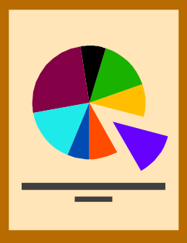
数理统计的任务就是研究有效地收集、整理、分析所获得的有限的资料，对所研究的问题, 尽可能地作出精确而可靠的结论.
在数理统计中，不是对所研究的对象全体 ( 称为总体)进行观察，而是抽取其中的部分(称为样本)进行观察获得数据（抽样），并通过这些数据对总体进行推断.
数理统计方法具有“部分推断整体”的
特征 .

Slide 4


在数理统计研究中，人们往往研究有关对象的某一项(或几项)数量指标和为此，对这一指标进行随机试验，观察试验结果全部观察值，从而考察该数量指标的分布情况.这时，每个具有的数量指标的全体就是总体.每个数量指标就是个体.
某批
灯泡的寿命
国产轿车每公里
的耗油量
该批灯泡寿命的全体就是总体
国产轿车每公里耗油量的全体就是总体

Slide 5

一、总体和样本
1.总体
一个统计问题总有它明确的研究对象.
研究对象的全体称为总体，
总体中每个成员称为个体，
总体中所包含的个体的个数称为总体的容量.
有限总体
总体
总体
…
无限总体
研究某批灯泡的质量

Slide 6
我们关心的是总体中的个体的某项指标(如人的身高、灯泡的寿命,汽车的耗油量…) .
由于每个个体的出现是随机的，所以相应的数量指标的出现也带有随机性 . 从而可以把这种数量指标看作一个随机变量X ，因此随机变量X的分布就是该数量指标在总体中的分布.
总体就可以用一个随机变量及其分布来描述.
因此在理论上可以把总体与概率分布等同起来.

Slide 7

例如:研究某批灯泡的寿命时，关心的数量指标就是寿命，那么，此总体就可以用随机变量X表示，或用其分布函数F(x)表示.
寿命 X 可用一概率
（指数）分布来刻划
总体
某批
灯泡的寿命
鉴于此，常用随机变量的记号
或用其分布函数表示总体. 如
说总体X或总体F(x) .

Slide 8

类似地，在研究某地区中学生的营养状况时 ，若关心的数量指标是身高和体重，我们用X 和Y 分别表示身高和体重，那么此总体就可用二维随机变量(X,Y)或其联合分布函数 F(x,y)来表示.
统计中，总体这个概念
的要旨是：总体就是一个概
率分布.

Slide 9
2. 样本
总体分布一般是未知，或只知道是包含未知
参数的分布，为推断总体分布及各种特征，按一定规则从总体中抽取若干个体进行观察试验，以获得有关总体的信息 ，这一抽取过程称为 “抽样”，所抽取的部分个体称为样本. 样本中所包含的个体数目称为样本容量.
从国产轿车中抽5辆进行耗油量试验
样本容量为5
抽到哪5辆是随机的

Slide 10
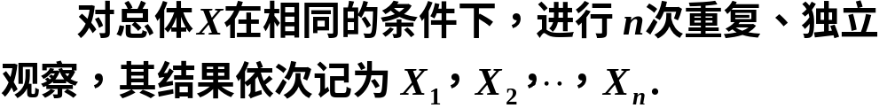
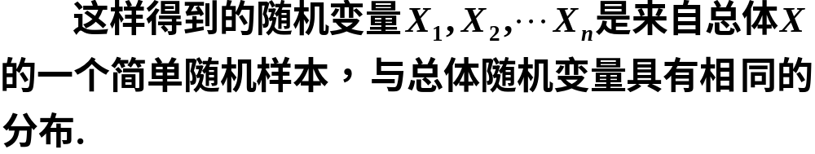
n称为这个样本的容量.
一旦取定一组样本X₁，… ,X_{n} ,得到n个具体的数 (x₁,x₂,…,x_{n})，称为样本的一次观察值，简称样本值 .
最常用的一种抽样叫作“简单随机抽样”，其特点：
1. 代表性： X₁,X₂,…,X_{n}中每一个与所考察的总体有
相同的分布.
2. 独立性： X₁,X₂,…,X_{n}是相互独立的随机变量.

Slide 11
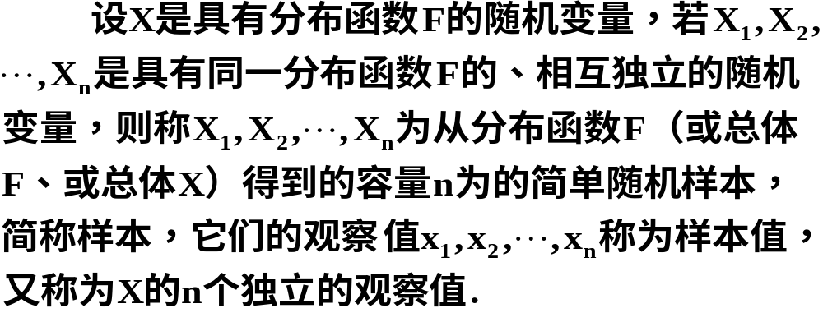
定义：
由简单随机抽样得到的样本称为简单随机样本，它可以用与总体独立同分布的n个相互独立的随机变量X₁,X₂,…,X_{n}表示.

Slide 12
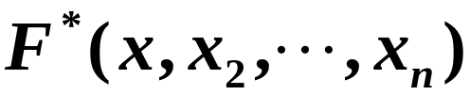
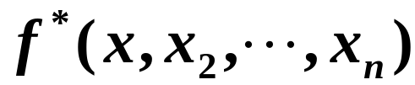
若总体的分布函数为F(x)、概率密度函数为f(x),则其简单随机样本的联合分布函数为
=F(x₁) F(x₂) … F(x_{n})
其简单随机样本的联合概率密度函数为
=f(x₁) f(x₂) … f(x_{n})
简单随机样本是应用中最常见的情形，今后，当说到“X₁,X₂,…,X_{n}是取自某总体的样本”时，若不特别说明，就指简单随机样本.

Slide 13
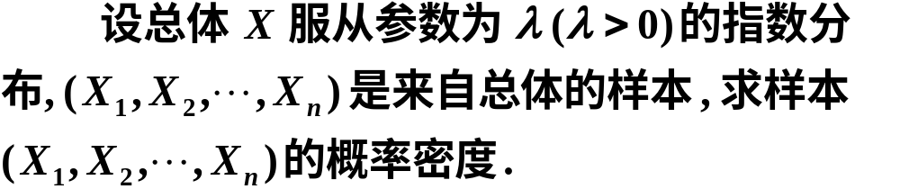
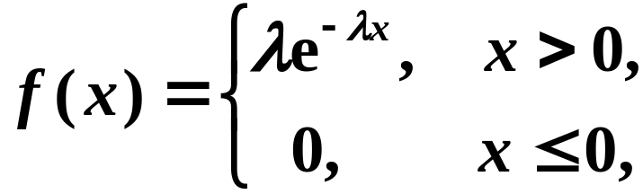

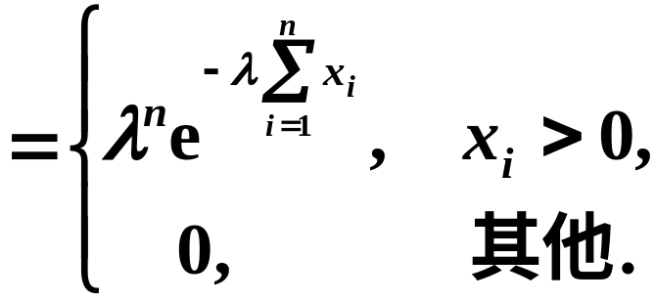
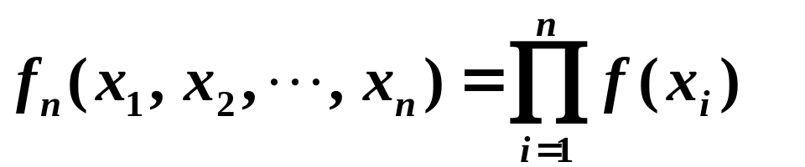
例1
解

Slide 14
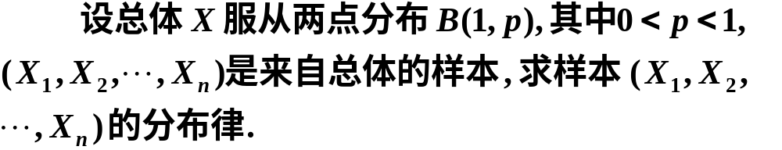




例2
解

Slide 15
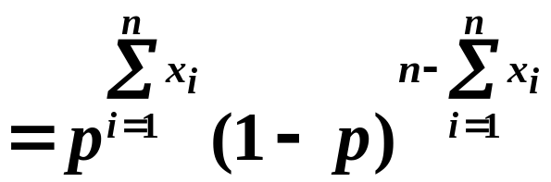

Slide 16

3. 总体、样本、样本值的关系
事实上我们抽样后得到的资料都是具体的、确定的值. 如我们从某班大学生中抽取10人测量身高,得到10个数，它们是样本取到的值而不是样本. 我们只能观察到随机变量取的值而见不到随机变量.

Slide 17
总体（理论分布）
？
样本
样本值
统计是从手中已有的资料--样本值，去推断总体的情况---总体分布F(x)的性质.
样本是联系二者的桥梁
总体分布决定了样本取值的概率规律，也就是样本取到样本值的规律，因而可以由样本值去推断总体.

Slide 18
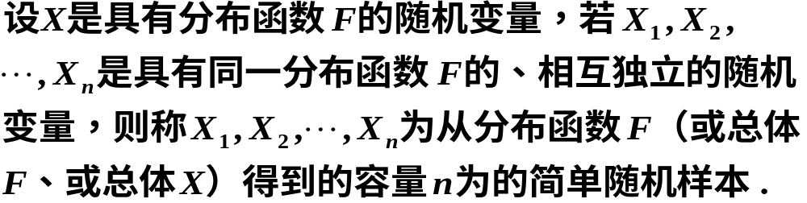

二、小结
研究对象的全体称为总体
总体中每个成员称为个体

